Slide 1

实时抓取新浪股票信息
NAME: 刘兵艳、司佳、张娜

Slide 2

选题原因及目的要求
问题集锦
one
three
后续拓展
编程思路
two
four

Slide 3
假如你能预测未来，
你会......

Slide 4
1
2
3
2008年05月12日，
汶川大地震共造成69227人死亡，374643人受伤，17923人失踪。
2011年3月11日，
日本福岛核泄漏，
12万人进行核辐射检查。
黑色星期一：
2016年12月12日，
股市暴跌、国债崩盘。

Slide 5


选题原因：
目的要求
1.股市是国民经济晴雨表
2.近年来，对股票预测的相关文献达一万多篇，足见股票的热度。
3.股票具多因素性、受情绪化调节。
利用编程对新浪股票的数据进行批量、实时拉取。

Slide 6
智能识别用户需求
1
3
数据处理
编程思路
网址连接、数据抓取
2
4
格式化输出
Notes:
contents

Slide 7

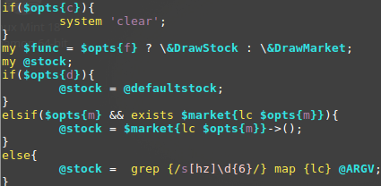
1.智能识别？——设置选项
① “-c”表示启用外部程序 system 'clear'进行清屏。
②“-d”表示输出固定股票的查询信息。
③“-f ”表示单个股票信息。
④“-m”表示批量拉取股票信息。
Notes:
Member introduction

Slide 8
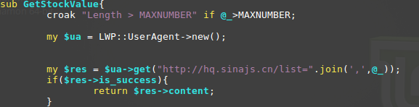

2.网页抓取？——LWP模块
这个语句实现了与网络连接，实施对特定的网页内容的抓取，如果抓取成功，就返回抓取的内容。

Slide 9
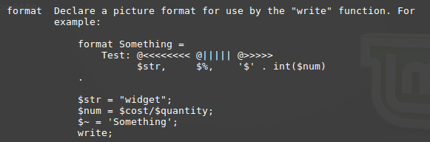
3.数据以何种形式输出？——format

Slide 10
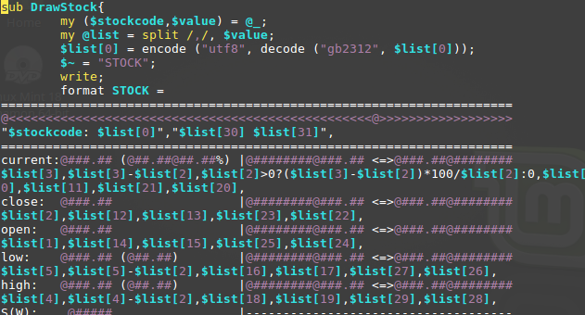
3.数据以何种形式输出？——format

Slide 11
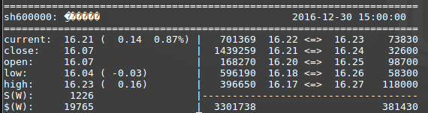
4.乱码？—— Encode模块

Slide 12
4.乱码？—— Encode模块
•decode：
将其他编码的字符串转换为unicode编码；
•encode：
将unicode编码的字符串转换为其他编码；

Slide 13
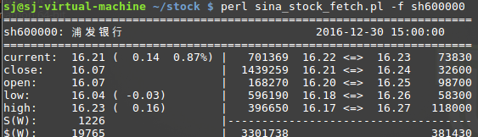
4.乱码？—— Encode模块

Slide 14

后续拓展
1.以csv文件
形式存储输出
2.股票历史
数据拉取
3.数据比对处理，
图形化展示
4.预测股票趋势

Slide 15


Thanks！

